Slide 1
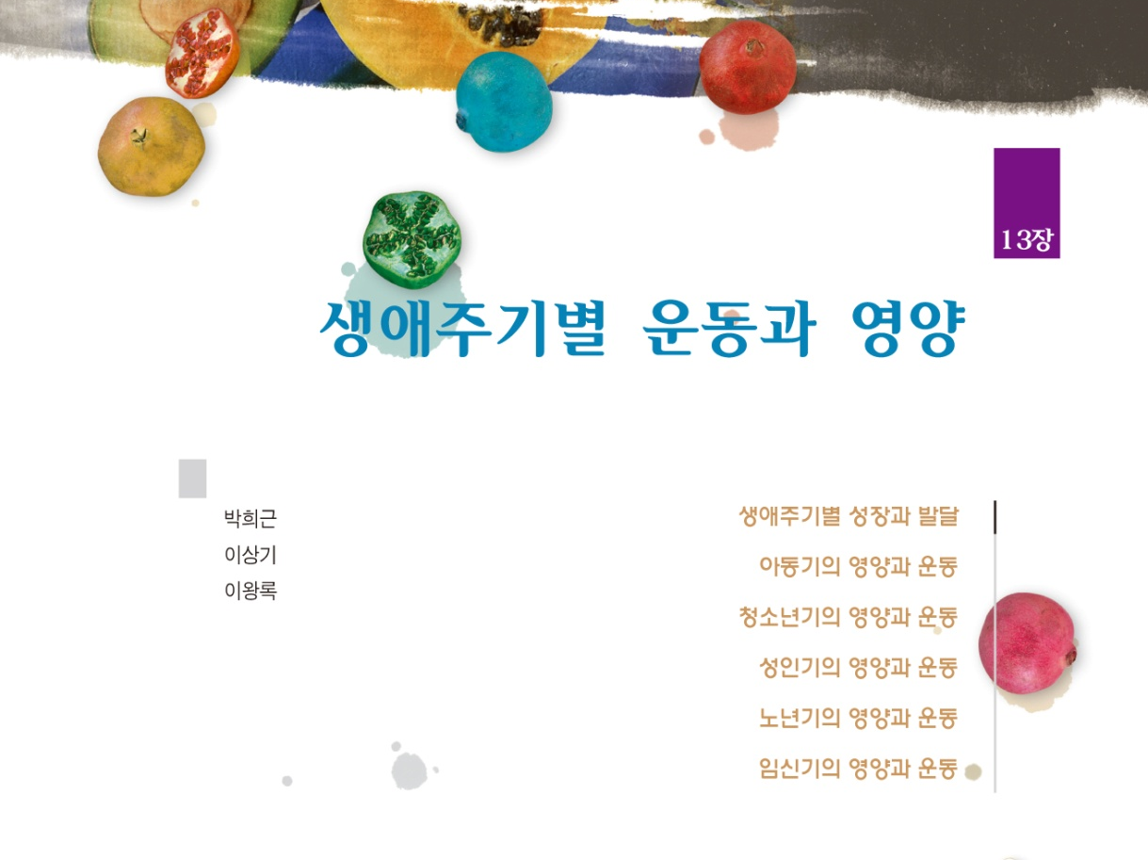

Slide 2
생애주기별 성장과 발달
생애주기에 따른 운동영양학의 중요성
건강한 삶을 영위하려면 각각의 발달 과정에 맞게
건강을 유지하고 질병을 예방하며 체력을 향상시키기 위한 운동과 영양 관리 필요
생애주기는 연령에 따라 분류하며 영아기, 유아기,
아동기, 청소년기, 성인기, 노년기로 나뉨

Slide 3
아동기의 영양과 운동
아동기의 영양섭취
아동기의 영양과 영양섭취 기준
6~8세 남아 1,600kcal, 여아 1,500kcal
9~11세 남아 1,900kcal, 여아 1,700kcal
단백질은 매끼 식사에 공급(동물성 단백질이 ½이상)
탄수화물은 에너지의 60~70%(하루 100g이상)의
범위에서 비타민 B군이 포함된 잡곡으로 혼식
식이섬유는 12g/1,000kcal, 지방은 15~30% 권장

Slide 4
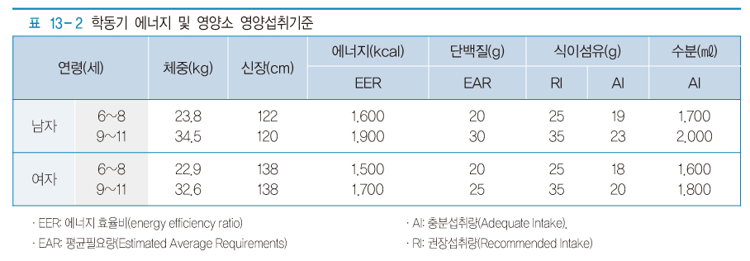
아동기의 영양과 운동

Slide 5
아동기의 영양실태 및 문제
칼슘과 철이 권장섭취량에 미달
성장발달을 위한 칼슘과 골격과 치아의 발육에 중요한 비타민 D 공급(햇빛에 노출되는 야외활동) 필요
철의 체내 흡수와 이용을 돕는 동물성 단백질 및
비타민 C 섭취 증가

Slide 6
아동의 식사지침
다양한 음식을 골고루 먹는다.
표준 체중을 유지한다.
매끼 식사하고, 간식은 적당량 섭취한다.
우유를 매일 마신다.
채소나 과일을 많이 먹는다.
짜거나 맵게 먹지 않는다.
당이나 지방이 많이 든 음식을 피한다.
바르게 꼭꼭 씹어 먹고 음식 먹는 속도를 알맞게 조절한다.
식사는 즐겁게 한다.

Slide 7
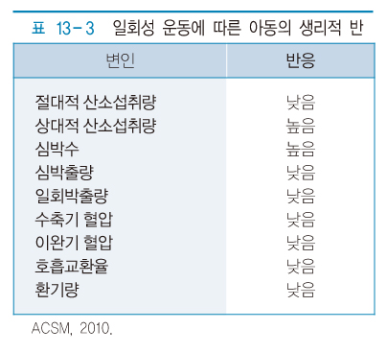
아동기의 운동
운동에 의한 생리적 반응

Slide 8
아동기의 신체활동
최대산소섭취량의 50~85%, 주당 3~6일, 하루 30~60분 권장
ACSM(1998) 지침
즐거운 일상생활 신체활동
큰 근육의 움직임을 포함한 활동적인 놀이나
게임 등의 흥미 있는 운동
텔레비전이나 컴퓨터 게임에서 벗어난 야외활동
기본 기술을 습득할 수 있는 활동(공 잡기, 던지기, 점프, 러닝, 치기 등)
부모나 가족의 신체 활동 참여

Slide 9
청소년기의 영양과 운동
청소년기의 영양섭취
청소년기의 영양과 영양섭취기준
단백질 필요량 + 성장에 필요한 단백질 추가 섭취
탄수화물: 총 에너지의 55~70%, 콜레스테롤 섭취 300ml 이하 권장
칼슘과 인 권장량: 12~19세 남자 1,000mg, 여자 900mg, 칼슘과 인의 섭취비율 = 1:1
철 권장량: 남녀 모두 12~14세 12mg, 15~19세 16mg

Slide 10
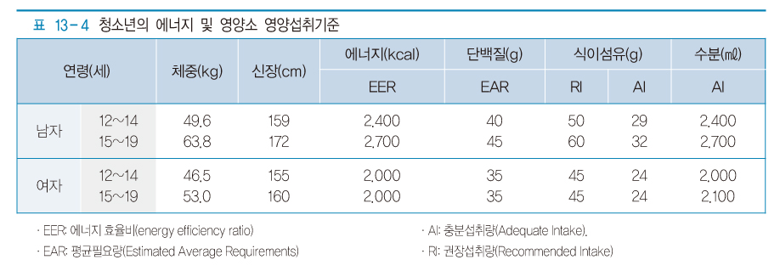
청소년기의 영양과 운동

Slide 11
청소년기의 영양실태 및 문제
칼슘과 철분의 섭취량이 권장량의 55%, 68% 섭취
청소년기의 식사지침
모든 영양소 공급을 위해 다양한 식품 골고루 섭취
적정 체중 유지를 위해 에너지 섭취 조절, 규칙적인 운동
지질은 총 에너지섭취량의 20% 이하, 포화지방섭취는 10% 이하 권장
지질, 염분, 설탕을 포함하는 간식이나 식품 제한
칼슘과 철의 급원식품(우유 및 유제품) 매일 3~4회
이상 섭취
매일 5회 이상 다양한 채소와 과일 섭취

Slide 12
청소년기의 운동
운동에 의한 생리적 반응
근육량 증가 비율과 근력의 증가는 성별에 따라 차이를 보임
최대산소섭취량의 증가
지구력 트레이닝에 의한 심폐기능의 향상은 전기(12~14세) 보다 후기(15~19세)에 더 향상됨

Slide 13
청소년기의 신체활동
일상생활의 일부분으로 즐거우면서 다양한 근육을 사용하거나 약간의 체중이 부하되는 신체활동으로 매일 활동하는 습관 형성
주당 3회, 1회 20분 이상 지속적인 중강도~고강도 유산소 운동과 활동적인 스포츠 및 레크리에이션 활동 권장
아동기에 비해 근육 발달과 유연성 운동에 초점

Slide 14
신체활동을 촉진할 수 있도록 하는 지침
다양한 신체활동의 기회를 제공하여 즐거운 활동을 경험할 수 있도록 해야 한다. 이러한 경험이
성인기의 운동습관에 중요하기 때문이다.
스포츠 기술의 습득이 중요하다. 기술은 성인이
되어서도 건강과 체력을 유지시켜주는 도구가 될 수 있기 때문이다(테니스, 배드민턴, 농구, 축구 등).

Slide 15
성인기의 영양과 운동
성인기의 영양섭취
성인기의 영양과 영양섭취기준
근육량 및 기초대사량이 줄어들기 때문에 에너지 권장량 감소되며, 남녀 차이가 발생함
탄수화물, 지질, 단백질의 적정 비율 = 50~70% : 15~25% : 7~20%
콜레스테롤은 하루 300mg 이하, 오메가-3 지방산(등 푸른 생선, 콩류) 섭취 권장
식이섬유 충분히 섭취

Slide 16
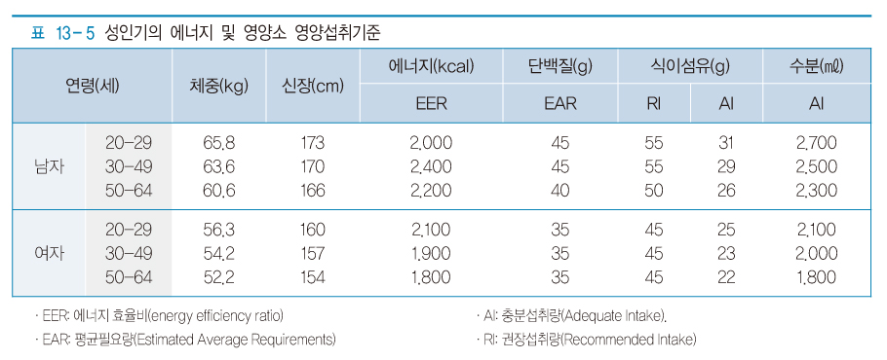
성인기의 영양과 운동

Slide 17
성인기의 영양실태 및 문제
칼슘 섭취량이 다소 부족하며, 50~64세 영양섭취
실태가 가장 취약
여성의 철분 섭취 수준이 낮음
아침식사 결식률이 높음
과체중 및 비만률이 높아(성인 남녀 30.6%), 심혈관질환의 위험성 증가
저체중이 사회문제로 대두(젊은 여성)

Slide 18
성인의 식사지침
비만을 피하고 정상 체중 유지
총 지방 섭취량 20% 이내, 오메가-3 지방산 섭취
혈중 콜레스테롤 낮추고 식물성 기름 섭취
복합당질과 섬유질 충분 섭취, 저지질, 고칼륨,
고칼슘, 저나트륨 식사로 고혈압 예방
항산화제가 풍부한 채소와 과일 섭취
올바른 음주 습관

Slide 19
성인기의 운동
운동에 의한 생리적 반응
트레이닝에 대한 반응은 신체의 특정조직과 기관에 따라 다르게 나타남
성인기의 신체 활동
규칙적인 신체활동의 이점
심혈관 및 호흡기능 개선
관상동맥질환의 위험요인 감소
사망률과 이환율 감소
불안과 우울의 감소
직업, 여가 및 스포츠활동 수행 개선

Slide 20
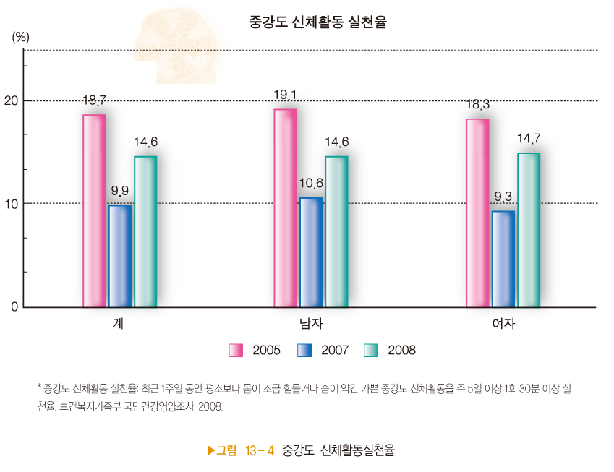
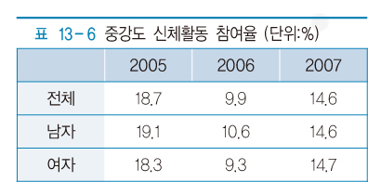

Slide 21
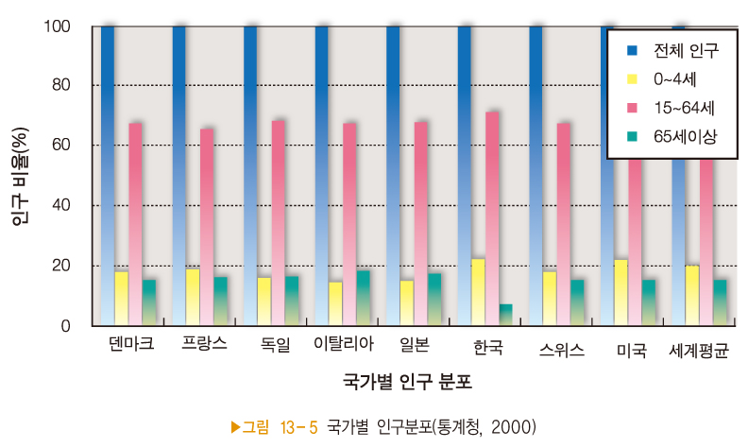
노년기의 영양과 운동
인구 노령화
노인 인구 및 장애노인의 증가에 따른 건강관리의
중요성 대두

Slide 22
노년기의 영양섭취
노년기의 영양과 영양섭취기준
기초대사량 감소에 따른 전체 에너지 필요량 감소
탄수화물 섭취는 총 에너지섭취량의 55~70% 권장, 치아 문제 및 미각 감퇴로 당질 과잉 섭취 유의
지질 섭취는 총 에너지섭취량의 15~25%로 불포화지방산 공급을 위해 식물성 기름 섭취 권장
칼슘의 흡수율 감소로 위산 분비 및 비타민 D의
활성이 감소하므로 골다공증에 의한 골절의 위험성 예방을 위해 야외 신체활동과 적정 칼슘 섭취가 요구

Slide 23
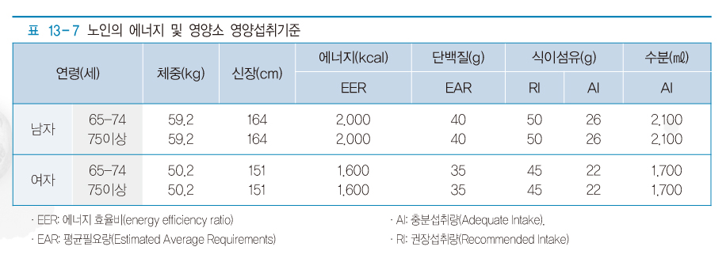

Slide 24
노년기의 영양실태 및 문제
감각의 둔화와 치아 결손 등으로 식욕 위축, 만성적 변비와 설사, 사회·경제·심리적 위축으로 잘못된 식습관 형성 가능성
단백질, 칼슘, 철, 리보플라빈, 비타민 A 섭취 부족

Slide 25
노년의 식사지침
규칙적으로 적은 양을 자주 먹고, 식사 때마다
육류, 우유, 치즈, 달걀 및 두부 등 영양밀도가
높은 음식 포함
노인의 상태(기호, 치아상태, 소화능력) 고려
부드럽고, 단맛 나는 음식의 과잉섭취 주의
색, 풍미, 형태가 다양한 음식과 밝고 환한 곳에서 식사
신선한 과일, 채소, 해조류, 콩류 섭취 권장
칼슘 보충을 위해 우유 및 유제품, 뼈째 먹는 생선 등 섭취

Slide 26
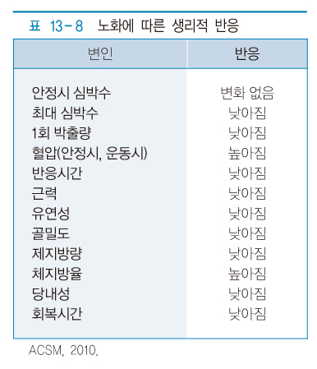
노년기의 운동
운동에 의한 생리적 반응
노화에 따른 생리적
기능 저하는 개인의 건강상태나 체력수준에 따라 다양하게 나타날 수 있으며, 유무산소 트레이닝은 근력, 근지구력, 심폐체력을 포함한 전반적인 체력수준에 긍정적 영향을
미침

Slide 27
노년기의 신체활동
규칙적인 신체활동에 참여하는 65세 이상의 노인은 작업능력 증가, 지방 감소, 근육량과 골밀도 증가, 관상동맥질환, 고혈압, 암의 발생률 감소, 수명연장 효과를 보임

Slide 28
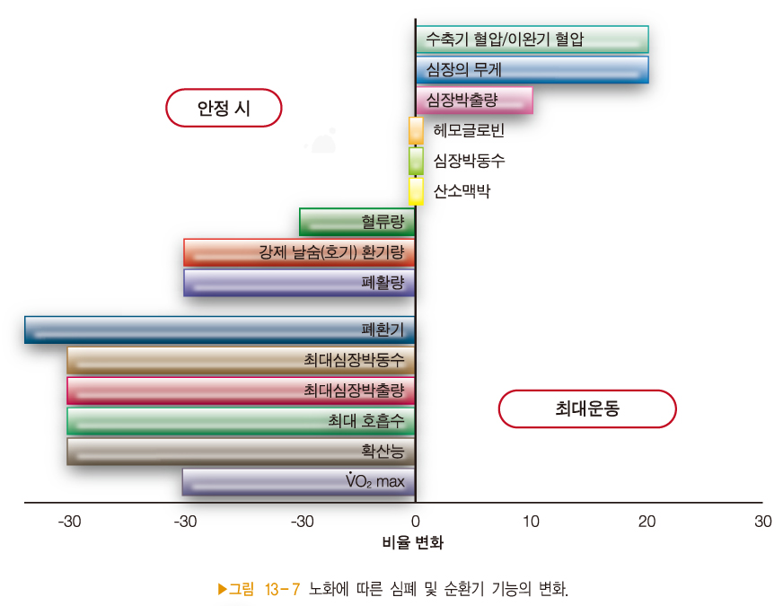
심혈관계 노화와 운동

Slide 29
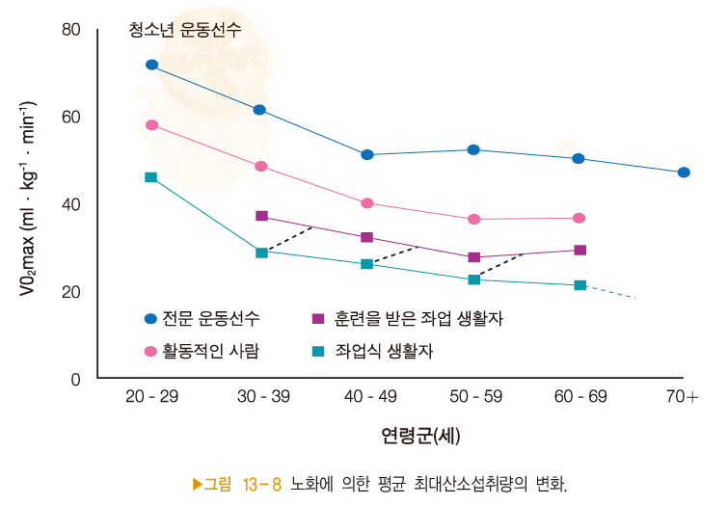
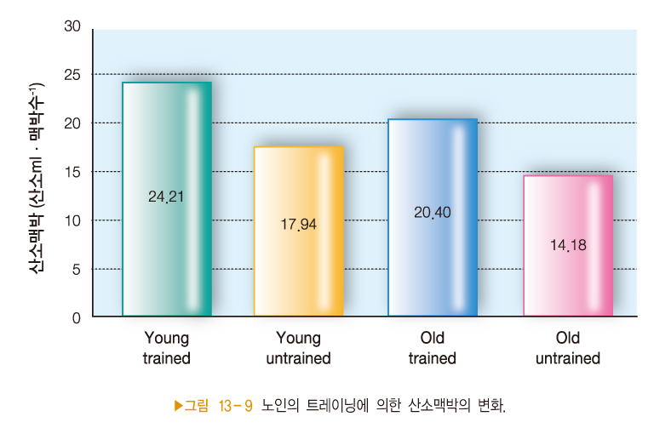
최대산소섭취량의 감소를 예방할 수 없으나 감소를 지연시킬 수 있음
트레이닝을 한 노인은
운동하지 않는 일반 성인
보다 산소이용능력이 높음

Slide 30
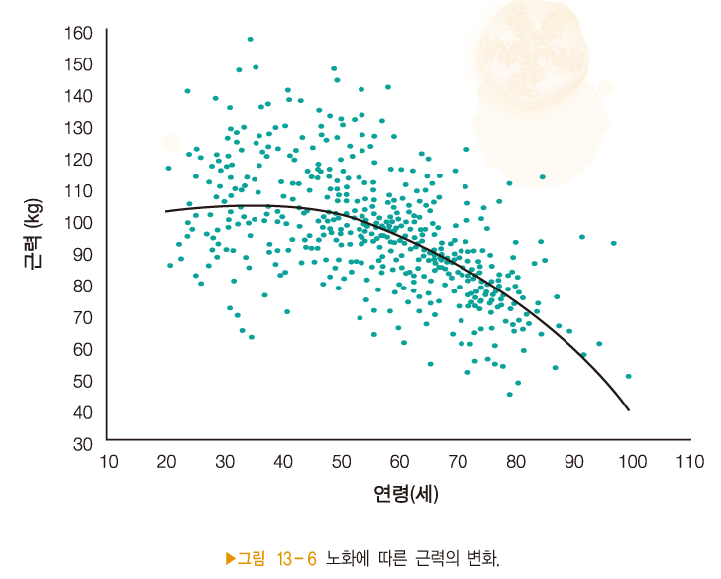
근골격계 노화와 운동
노인의 경우 매년 0.5kg의 근육량이 감소되는 근소실증이 나타나며, 골 손실 또한 가속화됨
근력 저하에 따른 낙상 위험 및 골밀도 감소에 따른 골다공증의 위험 증가(당뇨병, 폐경 후
여성호르몬 부족, 신장 장애, 신체활동의 부족)

Slide 31
노인 운동 프로그램
주당 5~7일, 1회 10~15분씩 하루 2~3회에 나누어 실시
유산소 운동은 중강도(50~80%VO₂max)가 권장
되나 개인의 건강상태와 체력수준에 따라 적용
하며, 운동자각도(RPE) 활용
근력 및 근지구력 향상, 낙상 예방과 가동성 향상을 위해 저항성 운동은 주당 2~3회, 최소 1세트, 세트당 10~15회, 운동자각도(RPE) 12~13, 최소 48시간의 휴식
퇴행성 관절염이 있는 경우 체중부하운동을 최소한으로 하는 사이클, 수영, 맨손체조 등 권장

Slide 32
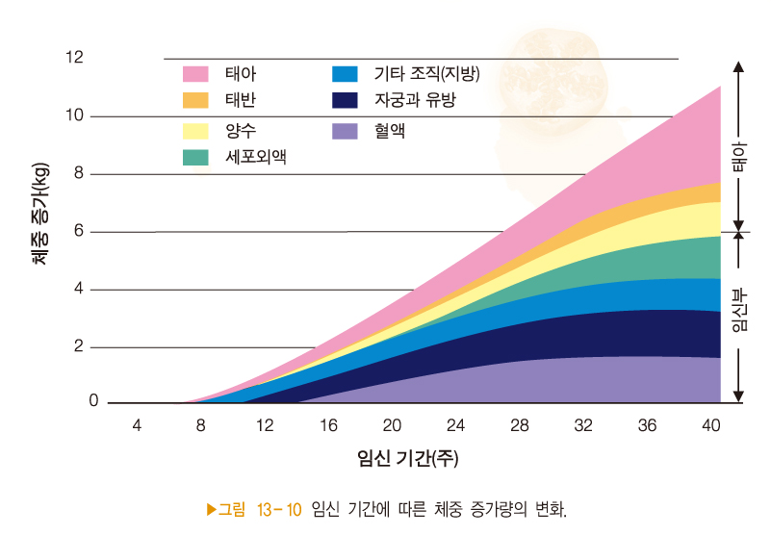
임신기의 영양과 운동
임신기의 대표적인 생리적 변화
체중증가
호르몬 분비 증가
적혈구 및 혈장량 증가
심박출량 및 안정시대사량 증가

Slide 33
임신기의 영양섭취
임신기의 영양과 영양섭취기준
태아와 모체의 새로운 조직 합성을 위한 에너지
요구량 증가로 임신 전반기 +150kcal, 후반기 +300kcal 추가 섭취 권장
임신기의 식사지침
과일, 야채, 곡류, 육류, 유제품을 매끼 식사나 간식에 포함
철분 흡수를 위한 단백질 식품 섭취와 비타민 섭취
균형 잡힌 식단을 통한 에너지, 칼슘, 아연, 수분
충분 섭취

Slide 34
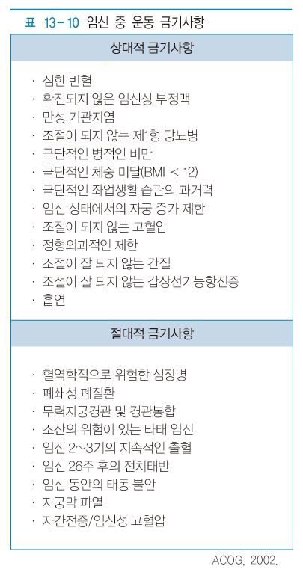
임신기 운동
산부인과 전문의의 소견과
처방이 선행되어야 하며, 이상소견이 없을 경우 하루 30~40분 정도의 신체활동을 주 3회 이상 실시
한번에 많은 양의 운동을 삼가고 운동자각도를 이용하여
중강도(RPE 11~13)로 실시
권장

Slide 35
임신기 운동 시 고려 사항(ACSM, 2006)
운동과 임신에 따른 추가적 칼로리 섭취
고체온증은 태아에게 위험을 줄 수 있으므로 수분 섭취 유의
임신성 저혈당증 예방을 위한 적절한 탄수화물 섭취 증가
복부 외상, 넘어짐, 과도한 관절부하운동은 삼가
운동 종료 상황 숙지

Slide 36
